Slide 1

The Recamán drum generator
Eindopdracht CSD
Roman Willems
26/10/2021

Slide 2
User input
Keuze bpm
Keuze samples
Keuze Maatsoort
Herhaal loop
Nieuwe loop
Midi exporteren
Sequence stoppen

Slide 3
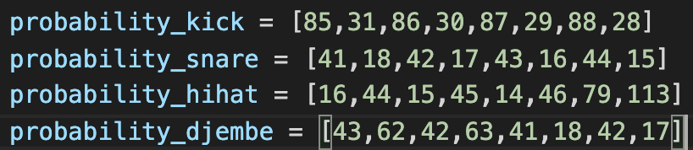
Probabilitys

Slide 4
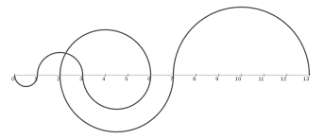
Algoritme
Recamán’s sequence
Priem getallen

Slide 5
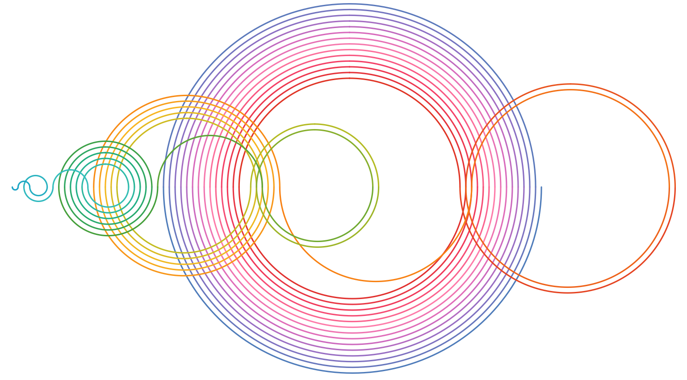
Algoritme

Slide 6
Probabilitys

Slide 7
REFLECTIE
+
In het diepe
Leren van python
Samenwerkingen
Eindresultaat
-
Altijd ruimte voor verbetering ☺ (meer functies, meer user opties, etc.)

